Slide 1
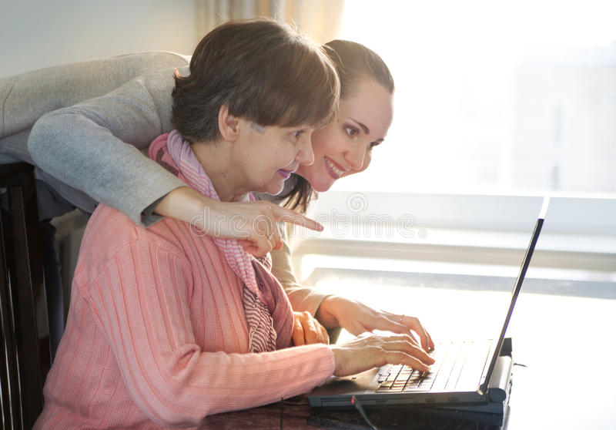
Nativos e
Inmigrantes Digitales

Slide 2
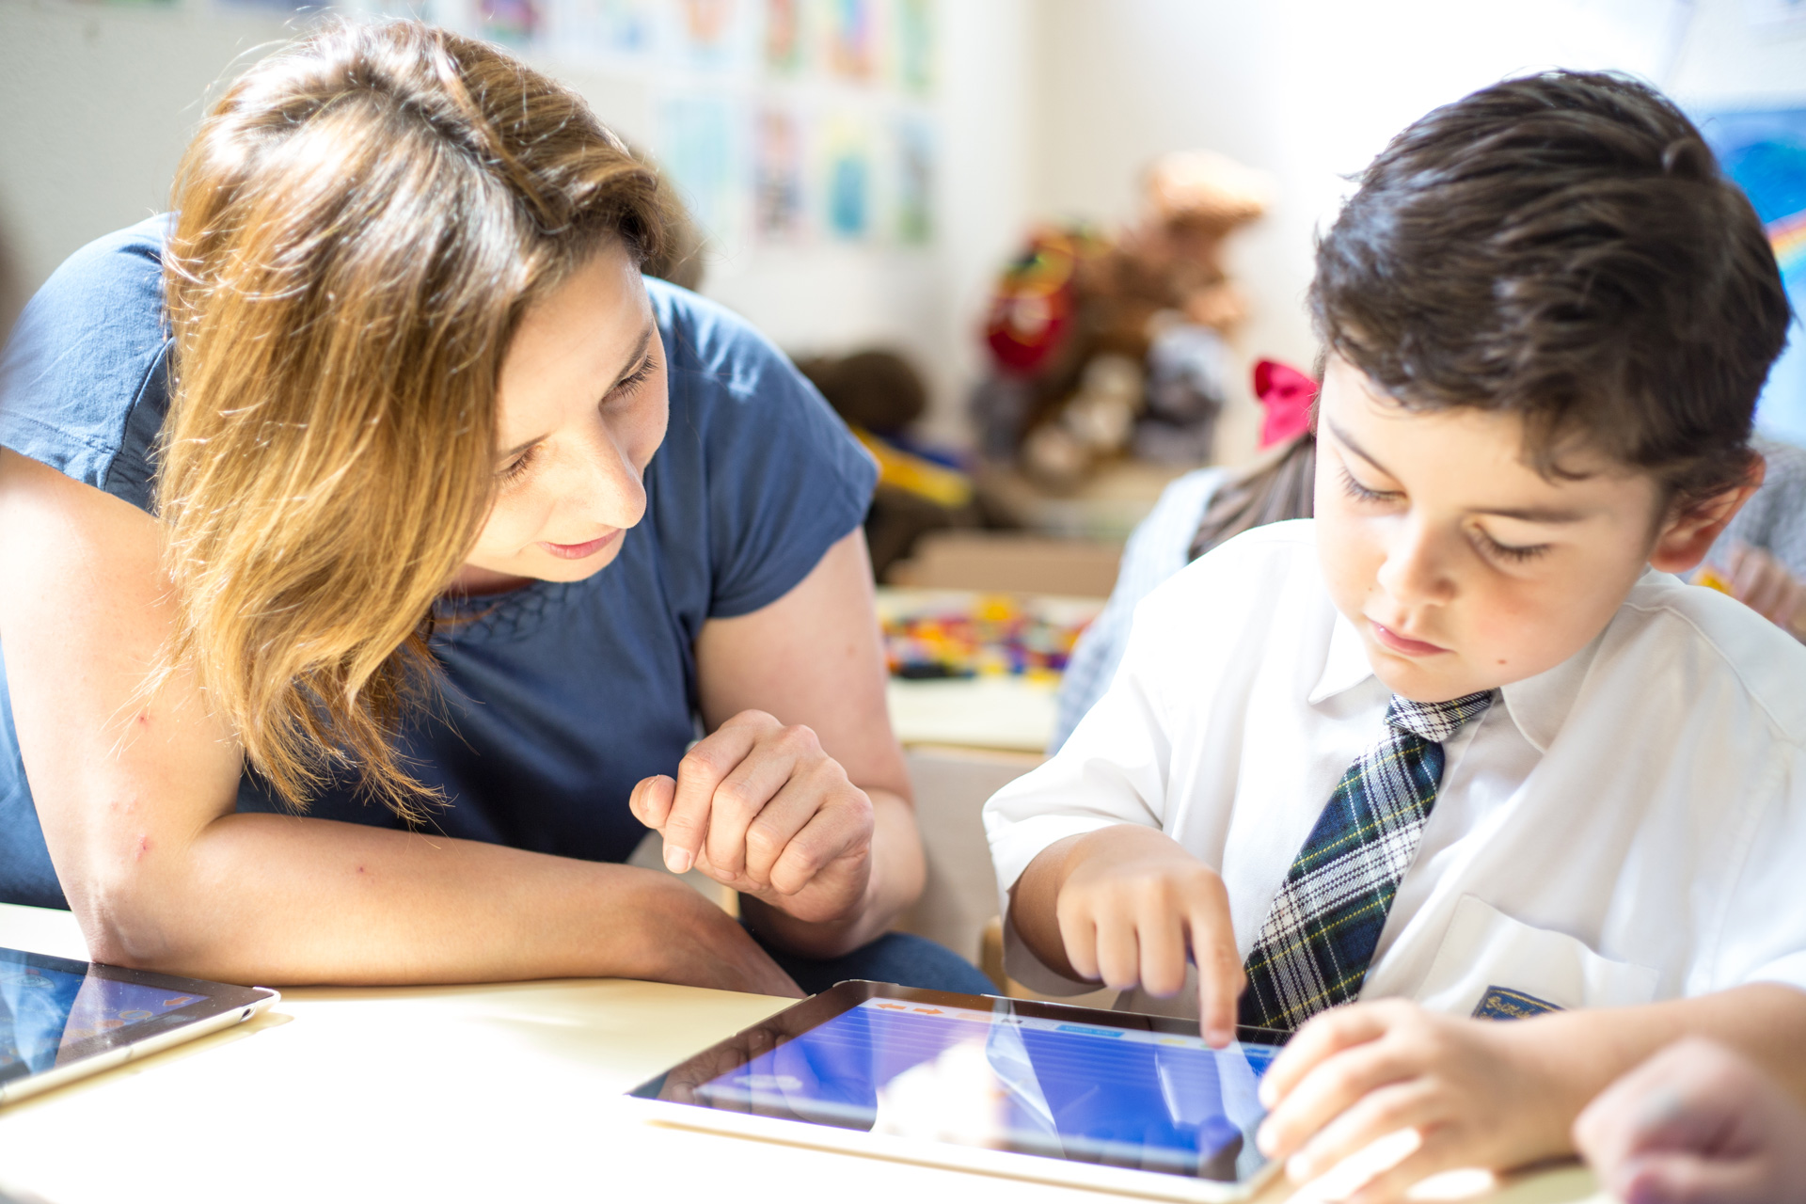
los jóvenes de hoy no pueden aprender igual que los de ayer.
Los estudiantes de hoy reclaman de los educadores nuevas formas de enseñanza para conectar a los alumnos con su propio proceso de aprendizaje, aunque esto implique, incorporar formatos basados en el ocio y el entretenimiento.

Slide 3
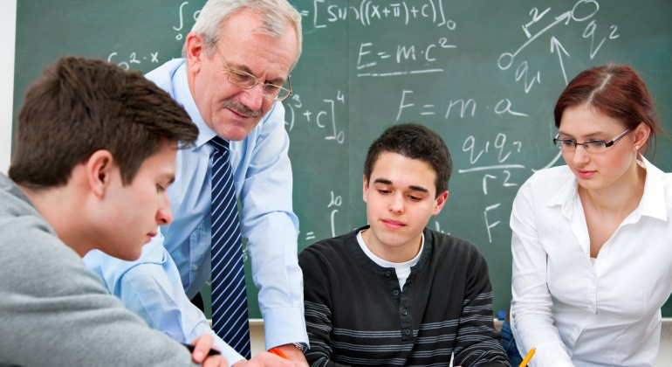
Esto se debe a que nuestros estudiantes piensan y procesan la información de modo significativamente distinto a sus predecesores, estos últimos que se dedican a la enseñanza están empleando una lengua obsoleta e inentendibles para ellos.

Slide 4
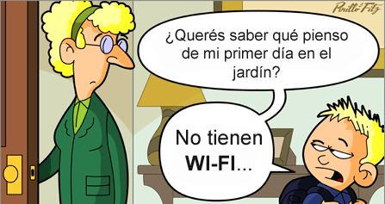

Slide 5
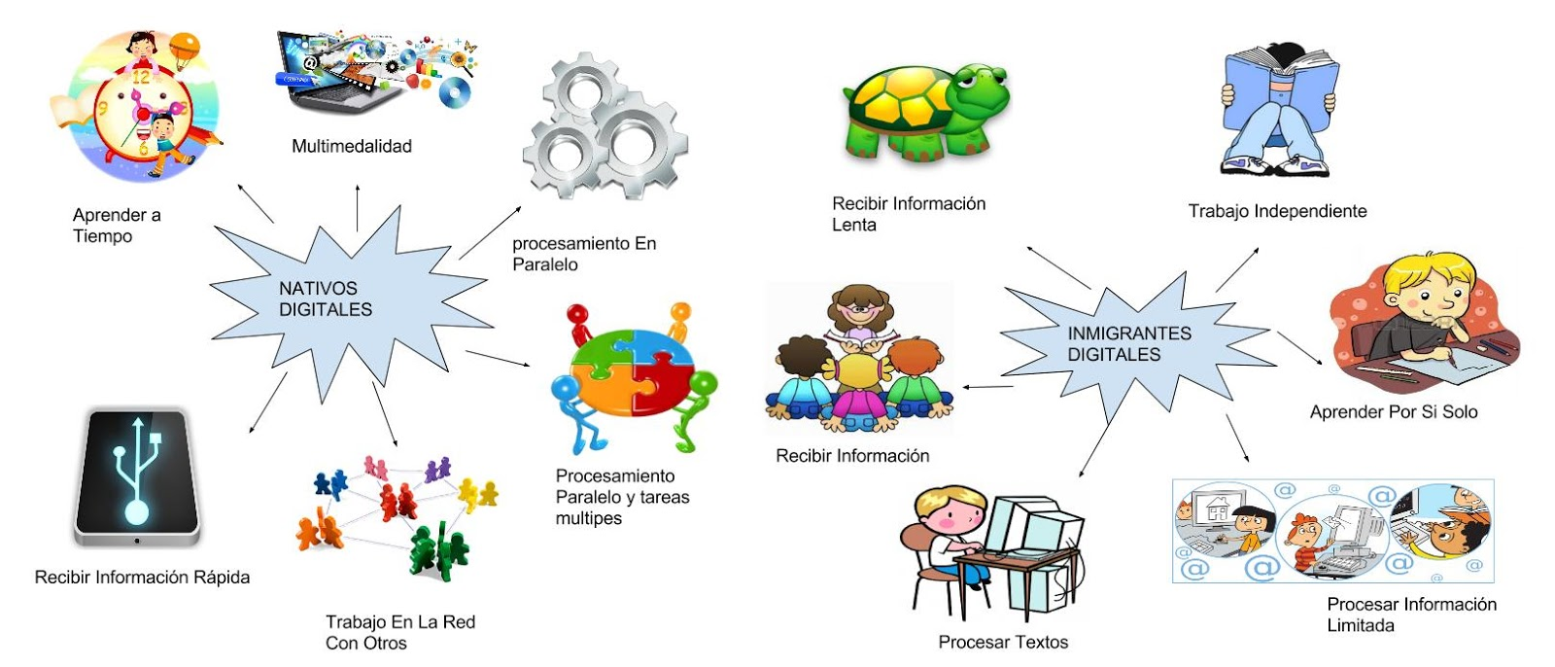

Slide 6
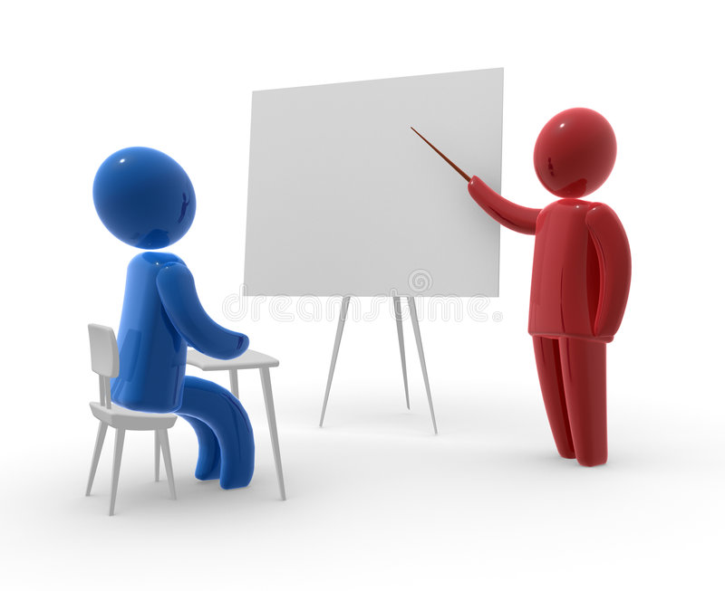
Es notable que la voluntad férrea de los maestros a seguir enseñando con los métodos tradicionales está causando serios problemas.
Se impone una reconsideración de métodos y contenidos esto no significa cambiar el significado de lo importante ni fijar otras habilidades, significa aprender a comunicarse a hacer las cosas como ellos lo hacen.

Slide 7
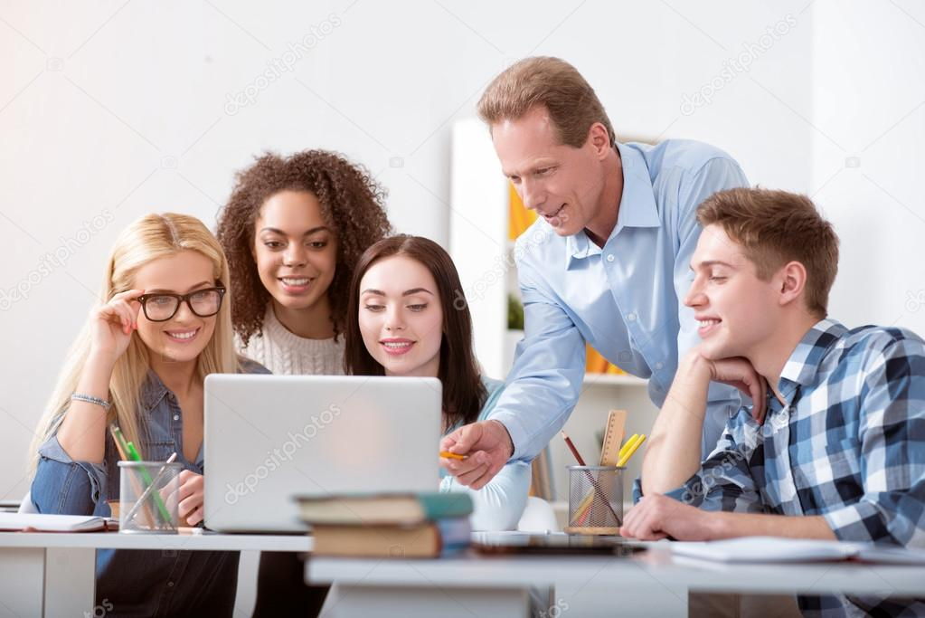
Es necesario revisar los contenidos y cambiar las estrategias esto se debe a que realmente ellos piensan de manera diferente. Socializan diferente y esto esta basado en estudios científicos donde ahora se sabe que el cerebro es cambiante y mantiene su plasticidad de por vida. Los patrones de pensamiento cambian de acuerdo y en función de sus experiencias.

Slide 8
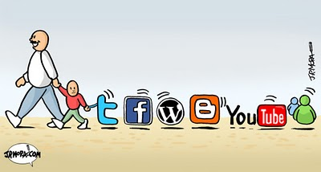
Nuestros hijos están ejercitando sus cerebros frenéticamente. Ellos tienen poca capacidad de atención, pero para las antiguas maneras de aprender no para las cosas que realmente les interesan y llaman la atención.

Slide 9
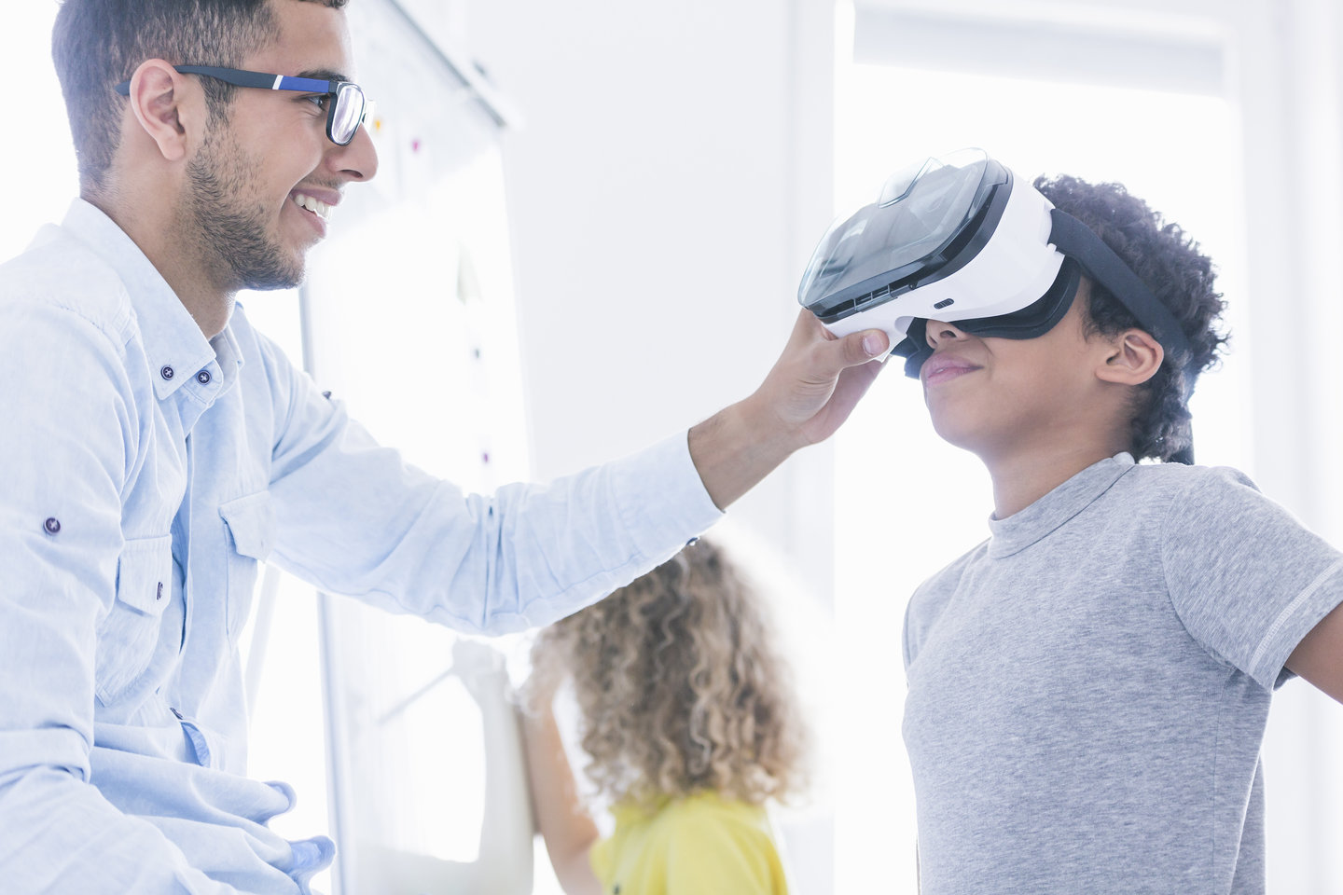
Ante la realidad incuestionable de que ya no existe el contacto entre los profesionales de la educación y los alumnos, nativos digitales como lo hacían antes, no se puede cerrar los ojos. A lo que se puede elegir aceptación natural y utilizar su propia creatividad o buscar apoyo en técnicas y estrategias que le ayuden a una mejor comunicación.

